Slide 1


Slide 2













Dios, Biblia,
Realidad, Niñez

Slide 4






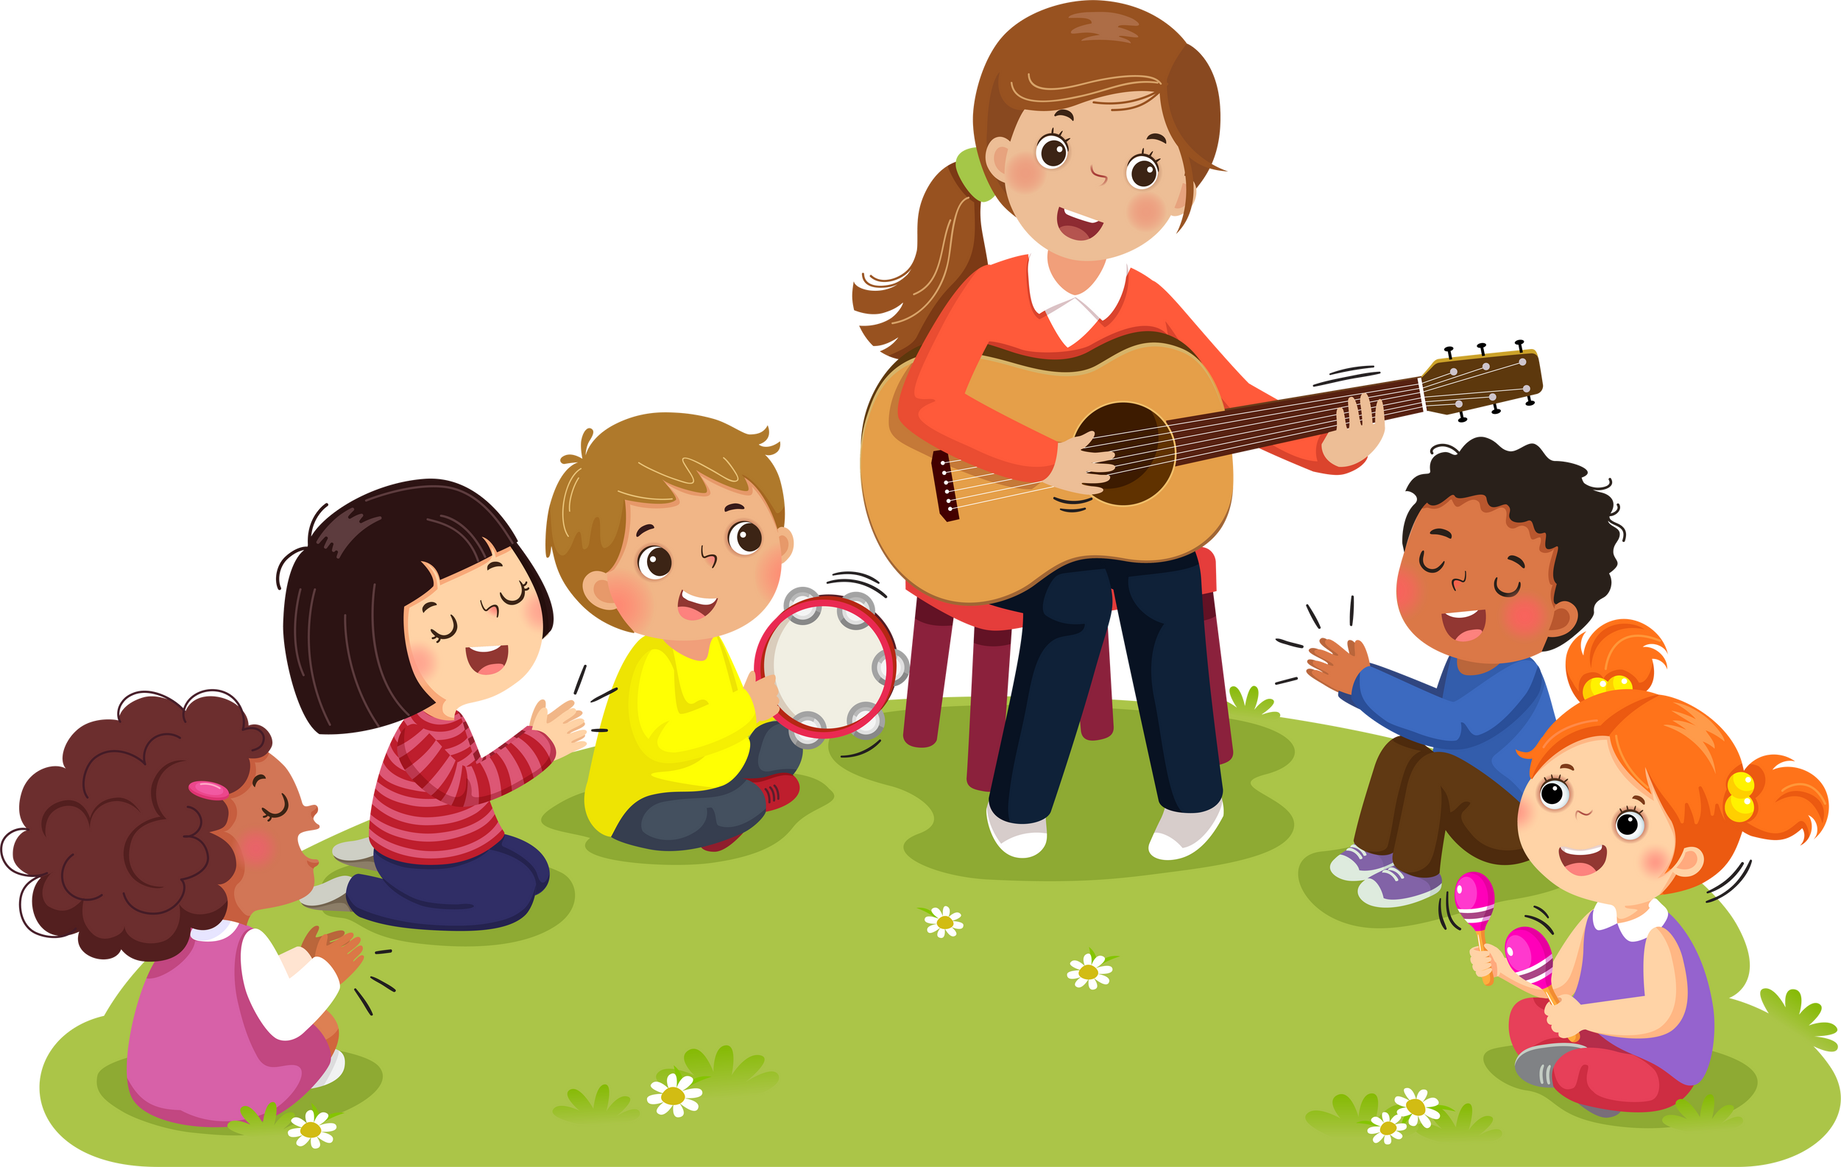

Intro
ALC es un continente joven, con casi un 30% de la población que llega a los 17 años.
ALC es un continente creyente, que vive la fe cristiana en sus más variadas expresiones.
Y esta vida de fe que sostiene a millones de compatriotas se manifiesta en servicio a los más vulnerables.
NNA representan los sectores más numerosos de nuestro país.
Son de los más vulnerables en contextos de pobreza, injusticia y desprotección.

Slide 5
Intro
NNA forman parte de los grupos más afectados por
diversas violencias,
empobrecimiento,
desplazamiento interno,
migración,
reclutamiento por GDO,…
Esto es parte de nuestra
REALIDAD COTIDIANA!

Slide 7



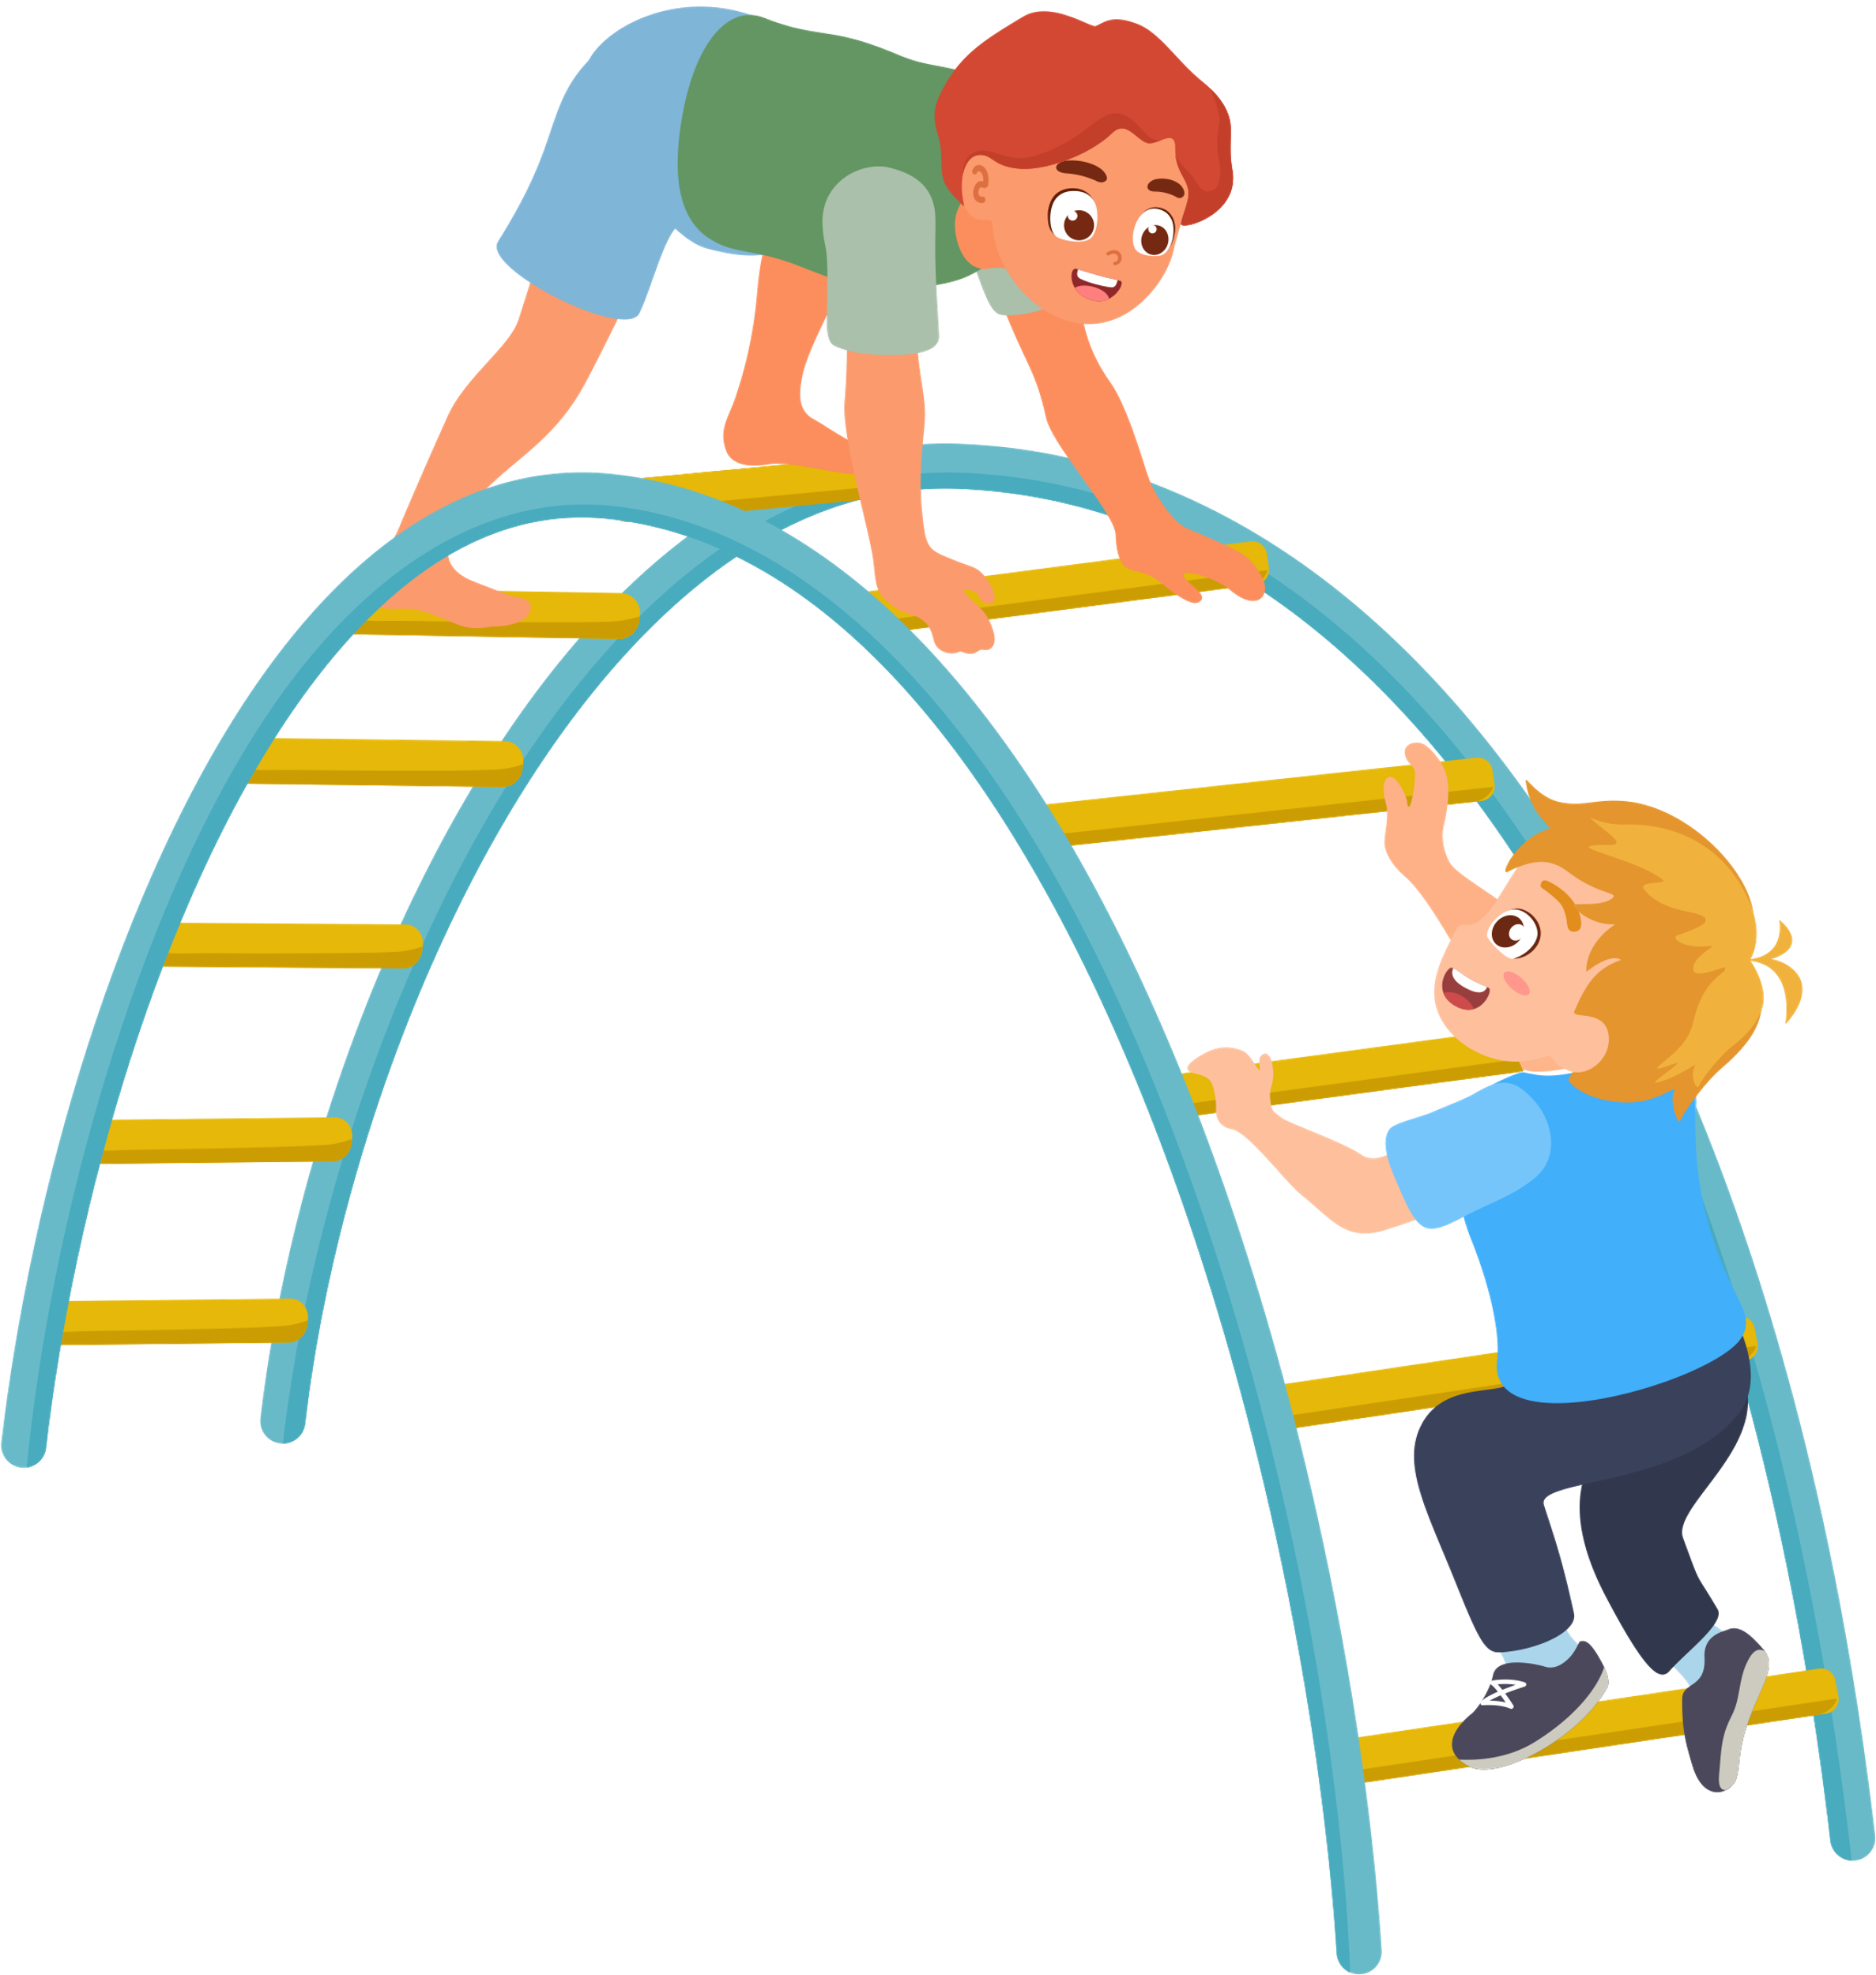

1.
¿La Biblia dice algo sobre la violencia y el maltrato infantil?
La violencia estructural contra la niñez
El Estado debe ser el garante de los derechos de la niñez, la adolescencia y la juventud. La sociedad civil en su conjunto, incluyendo a las Iglesias, debe vigilar que el actuar del Estado sea propicio a dicha función. Los instrumentos de preferencia en la Biblia para posibilitar dicha vigilancia son la denuncia profética y el anuncio escatológico.
Leamos juntos la Biblia
Texto base: Éxodo 1.8-16

Slide 8
1⁸ Años después, hubo un nuevo rey. Como ese rey no sabía nada de lo que José había hecho para ayudar a Egipto, ⁹ le dijo a su pueblo: «Fíjense en los israelitas. Ya son más fuertes que nosotros, ¹⁰ y si no los manejamos con cuidado, van a seguir aumentando. Entonces, cuando haya guerra, se unirán a nuestros enemigos, pelearán contra nosotros, y luego se irán del país». ¹¹ Para humillar a los israelitas, los egipcios los pusieron a las órdenes de capataces, y los obligaron a construir las ciudades de Pitón y Ramsés. En esas ciudades el rey de Egipto guardaba sus provisiones. ¹² Pero mientras más maltrataban los egipcios a los israelitas, más crecían ellos en número.
Tanto era el miedo que los egipcios sentían frente a los israelitas, ¹³⁻¹⁴ que los trataban con mucha crueldad y los hacían trabajar muy duro. Hasta los pusieron a mezclar barro para hacer ladrillos, y también a trabajar en el campo. ¹⁵ Había en Egipto dos mujeres que ayudaban a las madres israelitas cuando iban a tener un hijo. Una de ellas se llamaba Sifrá, y la otra se llamaba Puá. Las dos eran hebreas. El rey de Egipto las llamó y les dijo: ¹⁶ —Cuando ustedes ayuden a las hebreas a tener sus hijos, fíjense si nace un niño o una niña. Si les nace una niña, déjenla vivir; si les nace un niño, ¡mátenlo!

Slide 9
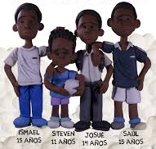
Recordemos el nombre de una niña o de un niño que hayamos comocido y cuyos derechos se han vulnerado en nuestro territorio o comunidad (podemos ser casos que hemos visto u oído en las noticias). Tratemos de recordar el o los casos que están detrás de esos nombres, y escribamoslos en nuestro cuaderno de notas. Tomemos esos casos como motivo de oración, recordando que hay muchos casos más que no conocemos.
Notes:
Personalicemos el texto bíblico
Coloque en el centro del grupo o del salón las siluetas del rostro de una niña y de un niño (no necesita ser una fotografía, sino más bien como un boceto, con líneas generales que permitan identificar a los personajes mas no cerrar la imaginación).
Recordemos el nombre de una niña o de un niño que hayamos comocido y cuyos derechos se han vulnerado en nuestro territorio o comunidad (podemos ser casos que hemos visto u oído en las noticias).
Tratemos de recordar el o los casos que están detrás de esos nombres, y escribamoslos en nuestro cuaderno de notas. Tomemos esos casos como motivo de oración, recordando que hay muchos casos más que no conocemos.
Preguntas al texto bíblico
¿Cuáles son los personajes que aparecen en la historia de Éxodo?
¿Qué hacen? ¿Qué dicen? ¿Qué sienten? Responda sobre cada personaje.
¿Con cuál de los personajes me identifico? ¿Cuál es el mensaje para hoy?

Slide 10





Para nuestros
contextos locales
1. ¿Que acciones particulares en nuestros contextos generan un grave riesgo a niños, niñas, adolescentes y jóvenes?
2. ¿Las Iglesias están listas para ejercer el rol de contralor social por la niñez, la adolescencia y la juventud?
3. ¿Cuáles son las principales acciones que el Estado debe mejorar para asegurar en nuestros contextos la observancia de los derechos de la niñez y la adolescencia?
Notes:
Para nuestros contextos locales
¿Que acciones particulares en nuestros contextos generan un grave riesgo a niños, niñas, adolescentes y jóvenes?
¿Las Iglesias están listas para ejercer el rol de contralor social por la niñez, la adolescencia y la juventud?
¿Cuáles son las principales acciones que el Estado debe mejorar para asegurar en nuestros contextos la observancia de los derechos de la niñez y la adolescencia?
¿De qué maneras podría integrarse las Iglesias a coaliciones comunitarias o alianzas nacionales para promover la defensa de los niños, las niñas, los adolescentes y los jóvenes? ¿Qué acciones debería ejecutar?

Slide 12
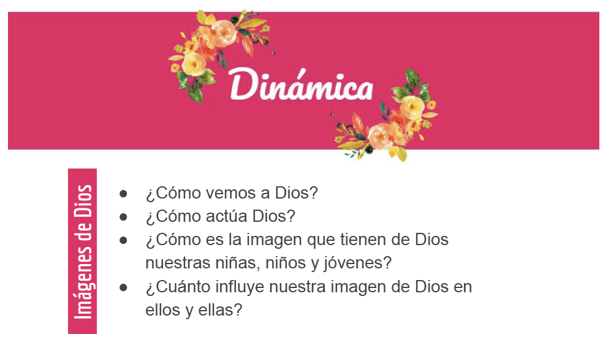

Slide 13


Slide 14


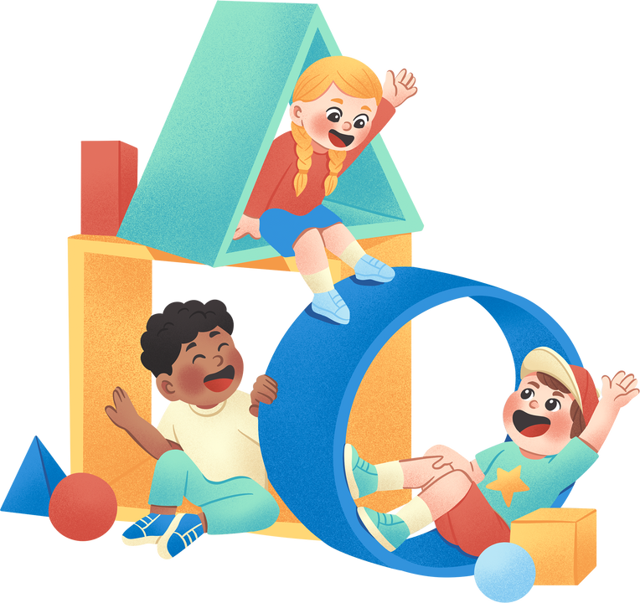
2.
¿Cómo entiende y opta Dios por los niños y niñas?
El Reino de Dios opta por los más desfavorecidos de la sociedad de aquel entonces: atender a los pobres, los cautivos, y luchar contra las injusticias en el ámbito social, político, económico y religioso (Mt 5.3, Lc 4.16-20).
¿A quién cuida y protege Dios en su reino? A lo largo de toda la Biblia existe un grupo de personas al que se ordena cuidar: las viudas, los huérfanos y los extranjeros (Ex 22:22; Dt 14:29; 24:17,19-20,21; 26:13; 27:19; Sal 68:5; Jer 49:11; Sant 1:18, cf. Jn 14:18).
Notes:
LOS NIÑOS Y LAS NIÑAS EN EL REINO DE DIOS
El Reino de Dios opta por los más desfavorecidos de la sociedad de aquel entonces: atender a los pobres, los cautivos, y luchar contra las injusticias en el ámbito social, político, económico y religioso (Mt 5:3, Lc 4.16-20).
Para Jesús la vida en el reino implicó actos de amor y de justicia donde muchas veces rompió con ideologías que legitimaban la exclusión a las mujeres, la marginación de los enfermos, el desprecio a los extranjeros, el abuso a los débiles y el menosprecio a los niños.
Es llamativo el acercamiento que tuvo Jesús con niñas y niños como lo muestra el Evangelio de Marcos: al joven paralítico en 2:1-12; a la hija de Jairo en 5:22-24; 35-43; a la hija de la mujer sirofenicia en Mc 7:25-30; al jovencito epiléptico en Mc 9:17-29, entre tantas otras alusiones indirectas. En la incorporación de estas historias en el Evangelio de Marcos, y en las historias mismas, se puede apreciar que las enseñanzas y vivencias del reino de Dios están estrechamente vinculadas a la vida de los niños.
¿A quién cuida y protege Dios en su reino?
A lo largo de toda la Biblia existe un grupo de personas al que se ordena cuidar: las viudas, los huérfanos y los extranjeros (Ex 22:22; Dt 14:29; 24:17,19-20,21; 26:13; 27:19; Sal 68:5; Jer 49:11; Sant 1:18, cf. Jn 14:18).
Estos representaban sectores con muchos derechos negados, como el de la herencia, el trabajo justo, el voto en las decisiones sociales, la dignidad social, etc.
En el caso particular de los huérfanos se refiere a una situación de simples «hijos sin padres», sino a niños abandonados. Se trata de aquellos cuyos parientes cercanos no quieren cuidar tras la muerte de sus padres.
También, puede indicar a niños y niñas cuyos padres y familiares han sido asesinados en la guerra y vagan en busca de sustento, como también de pequeños y pequeñas excluidos del grupo familiar por motivos de «impureza», es decir, por tener enfermedades contagiosas, alguna deformidad física o algún problema mental.
Estos también son los pequeños y pequeñas por quienes Jesús tiene especial interés y que también son metáfora de la vida en el reino.
En Mateo 18 Jesús habla de los pequeños y pequeñas como una alusión a quienes siguen a Jesús siendo como niños (18:3). La metáfora pequeña alude a la renuncia a las categorías de poder y dominio contemporáneas y es un llamado a asumir una opción de vida de servicio desde la vulnerabilidad como condición de confianza en Dios y de entrega al prójimo.
«Como este niño» puesto frente a los discípulos no es solamente un menor, es también un campesin, un niño expuesto a muchas situaciones difíciles por el solo hecho de ser menor. Su condición de fragilidad sería aún mayor si se tratara de un niño extranjero o huérfano. Es así que los pequeños y pequeñas del reino vienen a ser metáfora de condición de vida desde la cual Jesús sirve y convoca a sus seguidores a servir a los demás.
Jesús reconoce a los niños y niñas como seres humanos plenos. Podríamos decir, como menciona José Miguel de Ángulo, que a los niños no se les prepara para ser adultos, sino que se les respeta plenamente en su niñez.

Slide 16


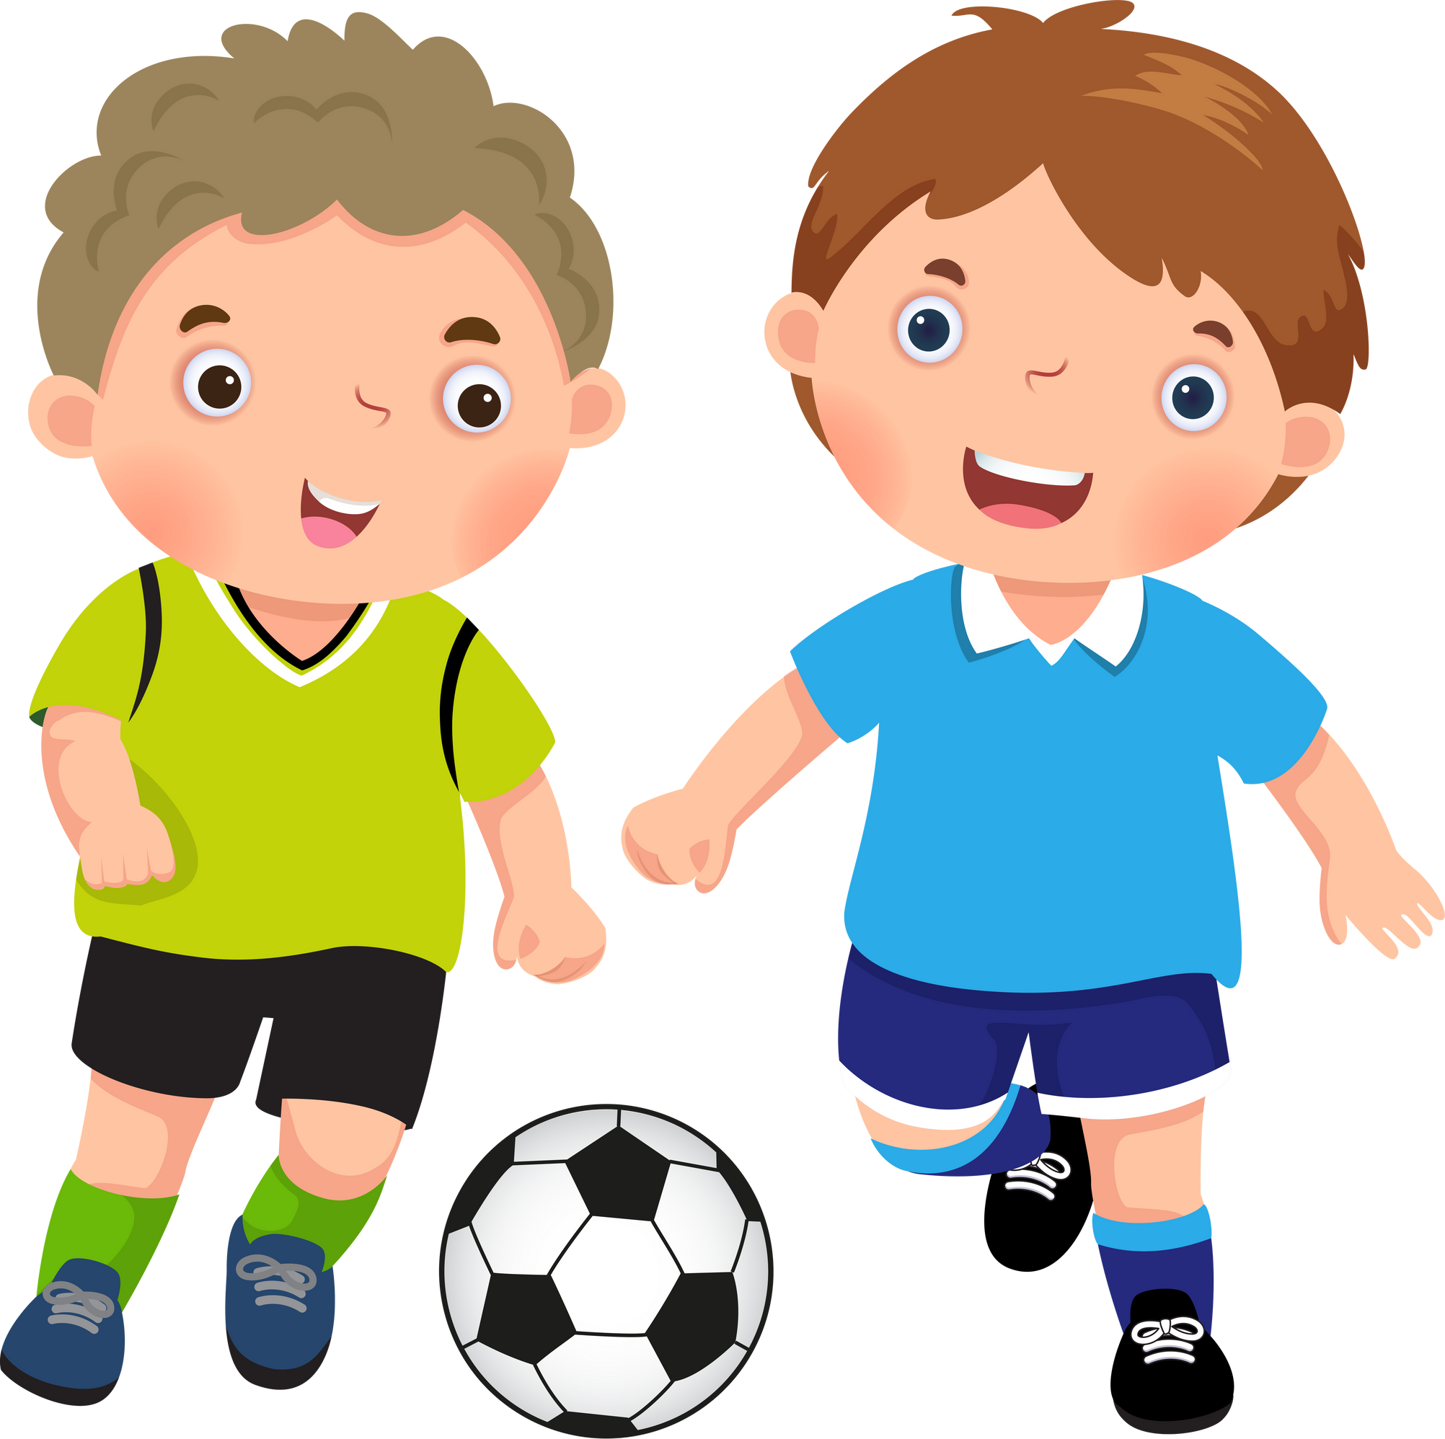
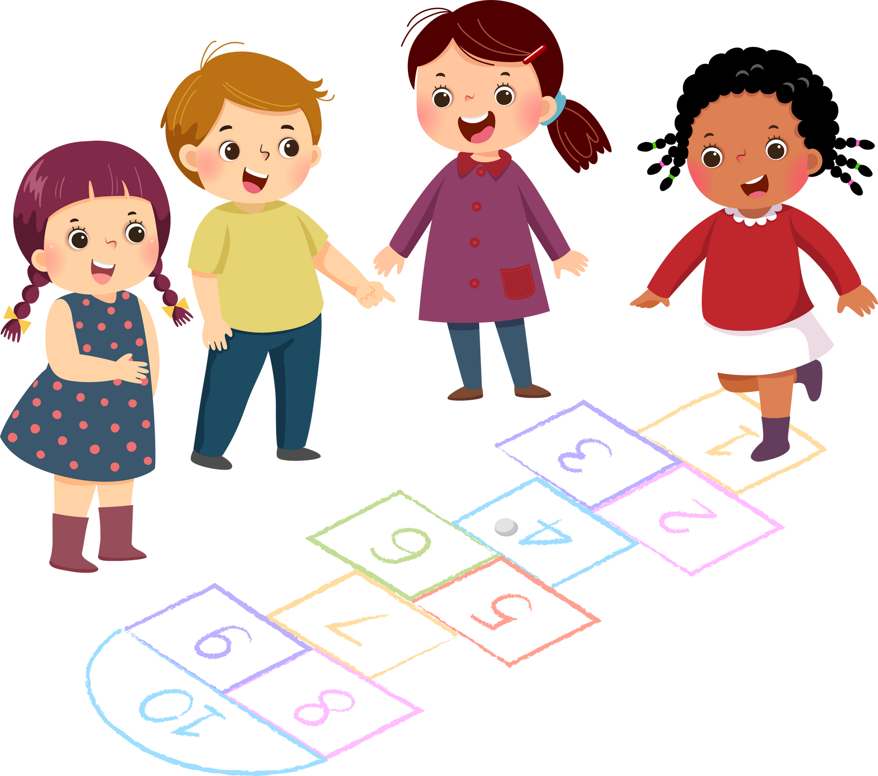
3.
Los niños y niñas como sujetos teológicos
Marcos 9.35-37 refleja cómo Jesús ubica a los niños como metáfora del reino y el lugar activo que ellos tienen.
Todo lo que los seguidores de Jesús habían vivido, todo aquello de lo que se alegraban y gloriaban, había sido escondido de los sabios, los entendidos de la ley y los líderes religiosos de la época y fue revelado a los niños y niñas.
Desde este contexto, hay que entender que los niños y niñas se concebían como «voz de la divinidad», tanto en la tradición judía como en la religiosidad de la antigüedad grecorromana.
En este relato Jesús contrapone dos lógicas: la de los sabios y entendidos –adultos, supuestos conocedores de todos los detalles e intérpretes autorizados de los documentos religiosos- y la de los niños y las niñas.

Slide 17
Para nuestros
contextos locales
1. ¿Cuál es la valoración que prevalece con respecto a la niñez, la adolescencia y la juventud?
2. ¿Existen en nuestra realidad eclesial o civil experiencias en donde se valore e integre de forma respetuosa a la niñez, la población adolescente y joven?
3. ¿Qué podemos hacer para reconocer, valorar, impulsar e integrar los aportes de la niñez, la adolescencia y la juventud?
Notes:
EJERCICIO
En pequeños grupos vamos a mirar la ilustración y a compartir lo que nos llama la atención y por qué.
Luego vamos a conversar sobre nuestras propias experiencias en relación con las situaciones expresadas en la ilustración. Nos podemos preguntar:
• ¿Cuál es la valoración que prevalece con respecto a la niñez, la adolescencia y la juventud?
• ¿Son ciertas estas frases?
• ¿Existen en nuestra realidad eclesial o civil experiencias en donde se valore e integre de forma respetuosa a la niñez, la población adolescente y joven?
• ¿Qué podemos hacer para reconocer, valorar, impulsar e integrar los aportes de la
niñez, la adolescencia y la juventud?

